Slide 1
VI Konkurs Matematyka i Ekonomia
Wyniki autoewalucji

Slide 2
Ankieta dla uczniów SP – etap 2
6 marca 2018 r.

Slide 3
Ankieta dla uczniów SP – etap 2
6 marca 2018 r.
Jak oceniasz atmosferę i warunki stworzone przez organizatorów?
Jak interesująca była tematyka 2-go etapu konkursu?

Slide 4
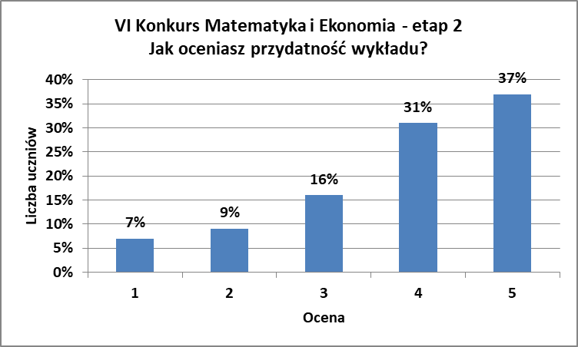
Ankieta dla uczniów SP – etap 2
6 marca 2018 r.

Slide 5
Ankieta dla uczniów SP – etap 2
6 marca 2018 r.

Slide 6
Ankieta dla uczniów SP – etap 2
6 marca 2018 r.

Slide 7
Ankieta dla uczniów SP – etap 2
6 marca 2018 r.

Slide 8
Ankieta dla uczniów SP –etap 3
24 kwietnia 2018 r.

Slide 9
Ankieta dla uczniów SP – etap 3
24 kwietnia 2018 r.
Jak oceniasz atmosferę i warunki stworzone przez organizatorów?
Jak interesująca była tematyka 3-go etapu konkursu?

Slide 10
Ankieta dla uczniów SP – etap 3
24 kwietnia 2018 r.

Slide 11
Ankieta dla uczniów SP – etap 3
24 kwietnia 2018 r.

Slide 12
Ankieta dla uczniów SP – etap 3
24 kwietnia 2018 r.

Slide 13
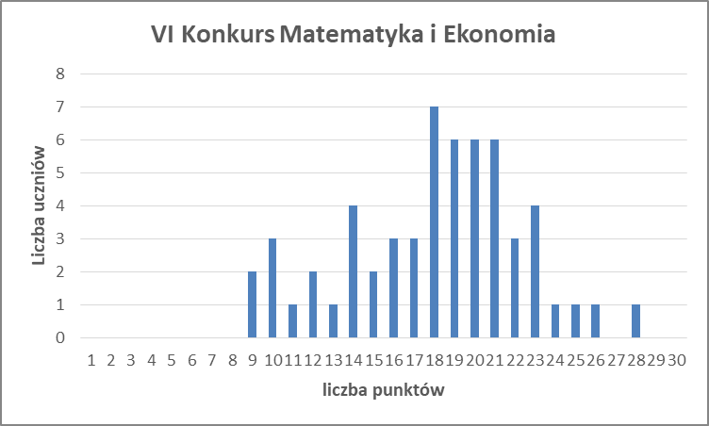
Rozkład wyników – etap 2
VI Konkurs Matematyka i Ekonomia
6.03.2018 r.

Slide 14
Łatwość obszarów badanych w II etapie konkursu:
V Konkurs Matematyka i Ekonomia
6.03.2018 r.

Slide 15
Łatwość obszarów badanych w 3-cim etapie konkursu:
VI Konkurs Matematyka i Ekonomia
24.04.2018 r.

